Slide 1
Semantisatieverhaal:
Kennen jullie mijn buurvrouw nog? Je weet wel, de buurvrouw met de kikkers. Mijn buurvrouw heeft een probleem: Ze heeft nu te veel kikkers in haar vijver. De inwoners van ons dorp horen de hele dag dat harde gekwaak. De inwoner is iemand die in een dorp, stad of land woont. De mensen zeggen dat al die kikkers een plaag zijn geworden. De plaag is iets waar veel mensen last van hebben. Mijn buurvrouw vindt dit natuurlijk heel erg vervelend. Ze wil dit probleem graag oplossen. Ze is gaan praten met een kikkerdeskundige. Dat is iemand die veel van iets weet. Deze deskundige weet heel veel van kikkers. Hij vertelt dat je kikkers nooit mag doodmaken. Kikkers zijn namelijk beschermde dieren. Ook mag je kikkers niet vangen in een val. De val is een apparaat om dieren te vangen. Als je dat doet kun je zomaar een boete krijgen. De boete is geld dat je als straf moet betalen. Mijn buurvrouw mag ook geen giftige korrels laten rondslingeren bij de vijver. Iets laten rondslingeren betekent zomaar ergens neergooien of laten liggen. Ook dan krijgt ze een boete. Mijn buurvrouw mag wel de eitjes van de kikkers vangen. Ze kan die dan in andere vijvers verspreiden. Verspreiden is zorgen dat iets op meer plekken komt. Op deze manier gaan de jonge kikkertjes ergens anders wonen. Dit gaat mijn buurvrouw doen. Hopelijk is er dan volgend jaar minder gekwaak in de vijver.

Slide 2
Gerarda Das
Mariët Koster
Mandy Routledge
Francis Vrielink
Week 20 – 14 mei 2019
Niveau AA

Slide 3
de inwoner

Slide 4
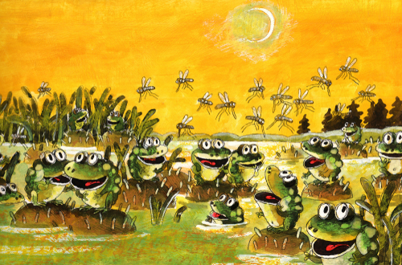
de plaag

Slide 5
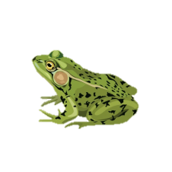
de deskundige

Slide 6
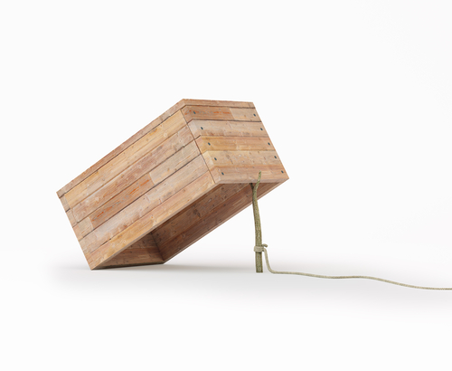
de val

Slide 7
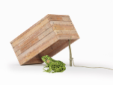
de boete
Boete
500 Euro

Slide 8
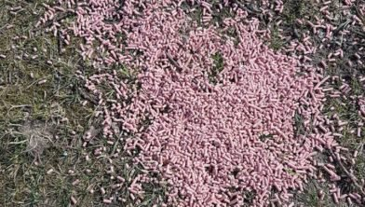
iets laten rondslingeren

Slide 9
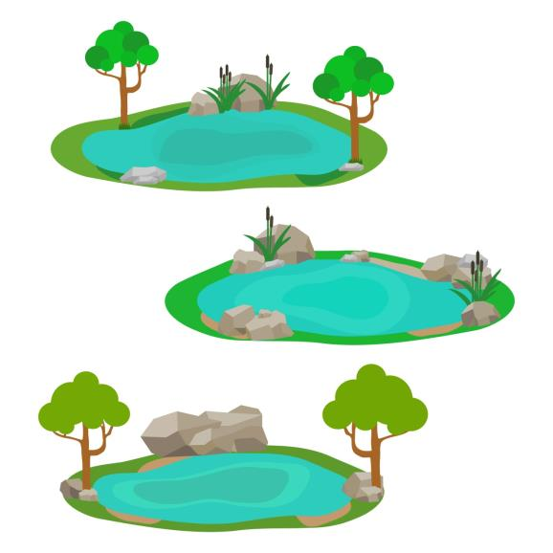
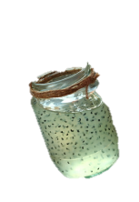
verspreiden

Slide 10
Op de woordmuur:

Slide 11
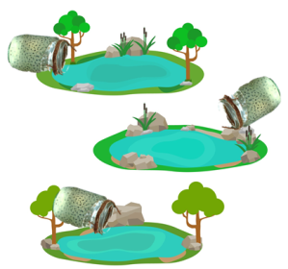
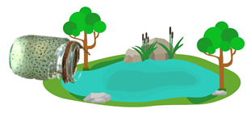
verspreiden
beperken
= zorgen dat iets op meer plekken komt
Mijn buurvrouw mag de eitjes over andere vijvers verspreiden.
= zorgen dat iets op weinig plekken komt
Mijn buurvrouw moet de eitjes tot één vijver beperken.

Slide 12
de boete
de beloning
= het geld dat je als straf moet betalen
Je krijgt een boete als je kikkers slecht verzorgt.
= iets dat je krijgt als je iets goed gedaan hebt
Als je goed bent voor dieren krijg je soms een beloning.

Slide 13
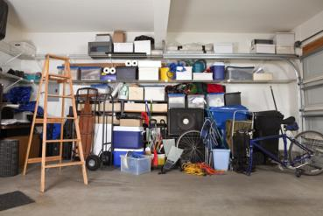
iets laten rondslingeren
opruimen
= iets zomaar ergens neergooien of laten liggen
Je mag geen giftige korrels laten rondslingeren.
= op een vaste plek neerleggen
Giftige korrels moet je zorgvuldig opruimen.

Slide 14
de deskundige
de leek
?
= iemand die veel van iets weet
Deze deskundige weet veel van kikkers.
= iemand die niet veel weet van een bepaald vak
Deze man is een leek op het gebied van kikkers.

Slide 15
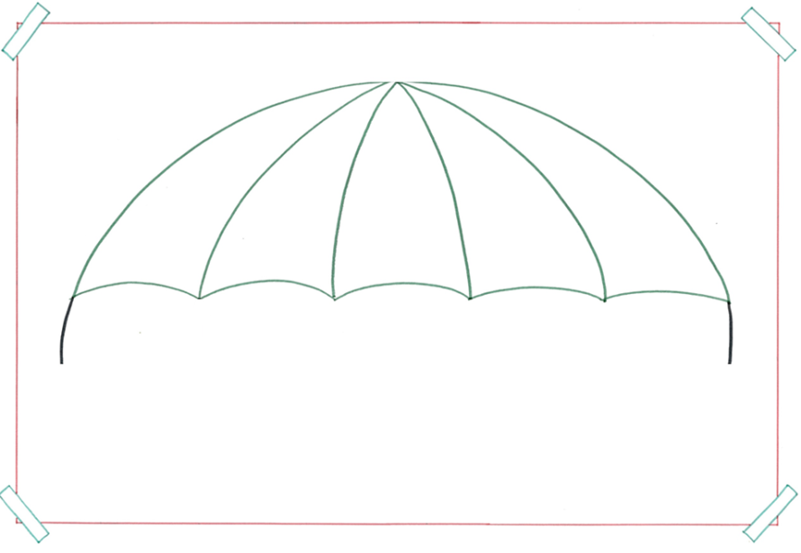
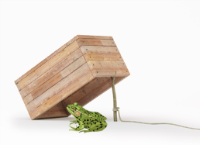
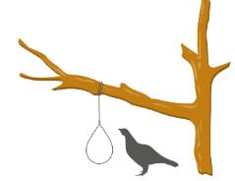
het apparaat om dieren te vangen
de lasso
de val
de strik

Slide 16
de inwoner = iemand die in een dorp, stad of land woont
De inwoners horen de hele dag het harde gekwaak van de kikkers.

Slide 17
de plaag = iets waar veel mensen last van hebben
De mensen zeggen dat de kikkers een plaag zijn geworden.

